Slide 1
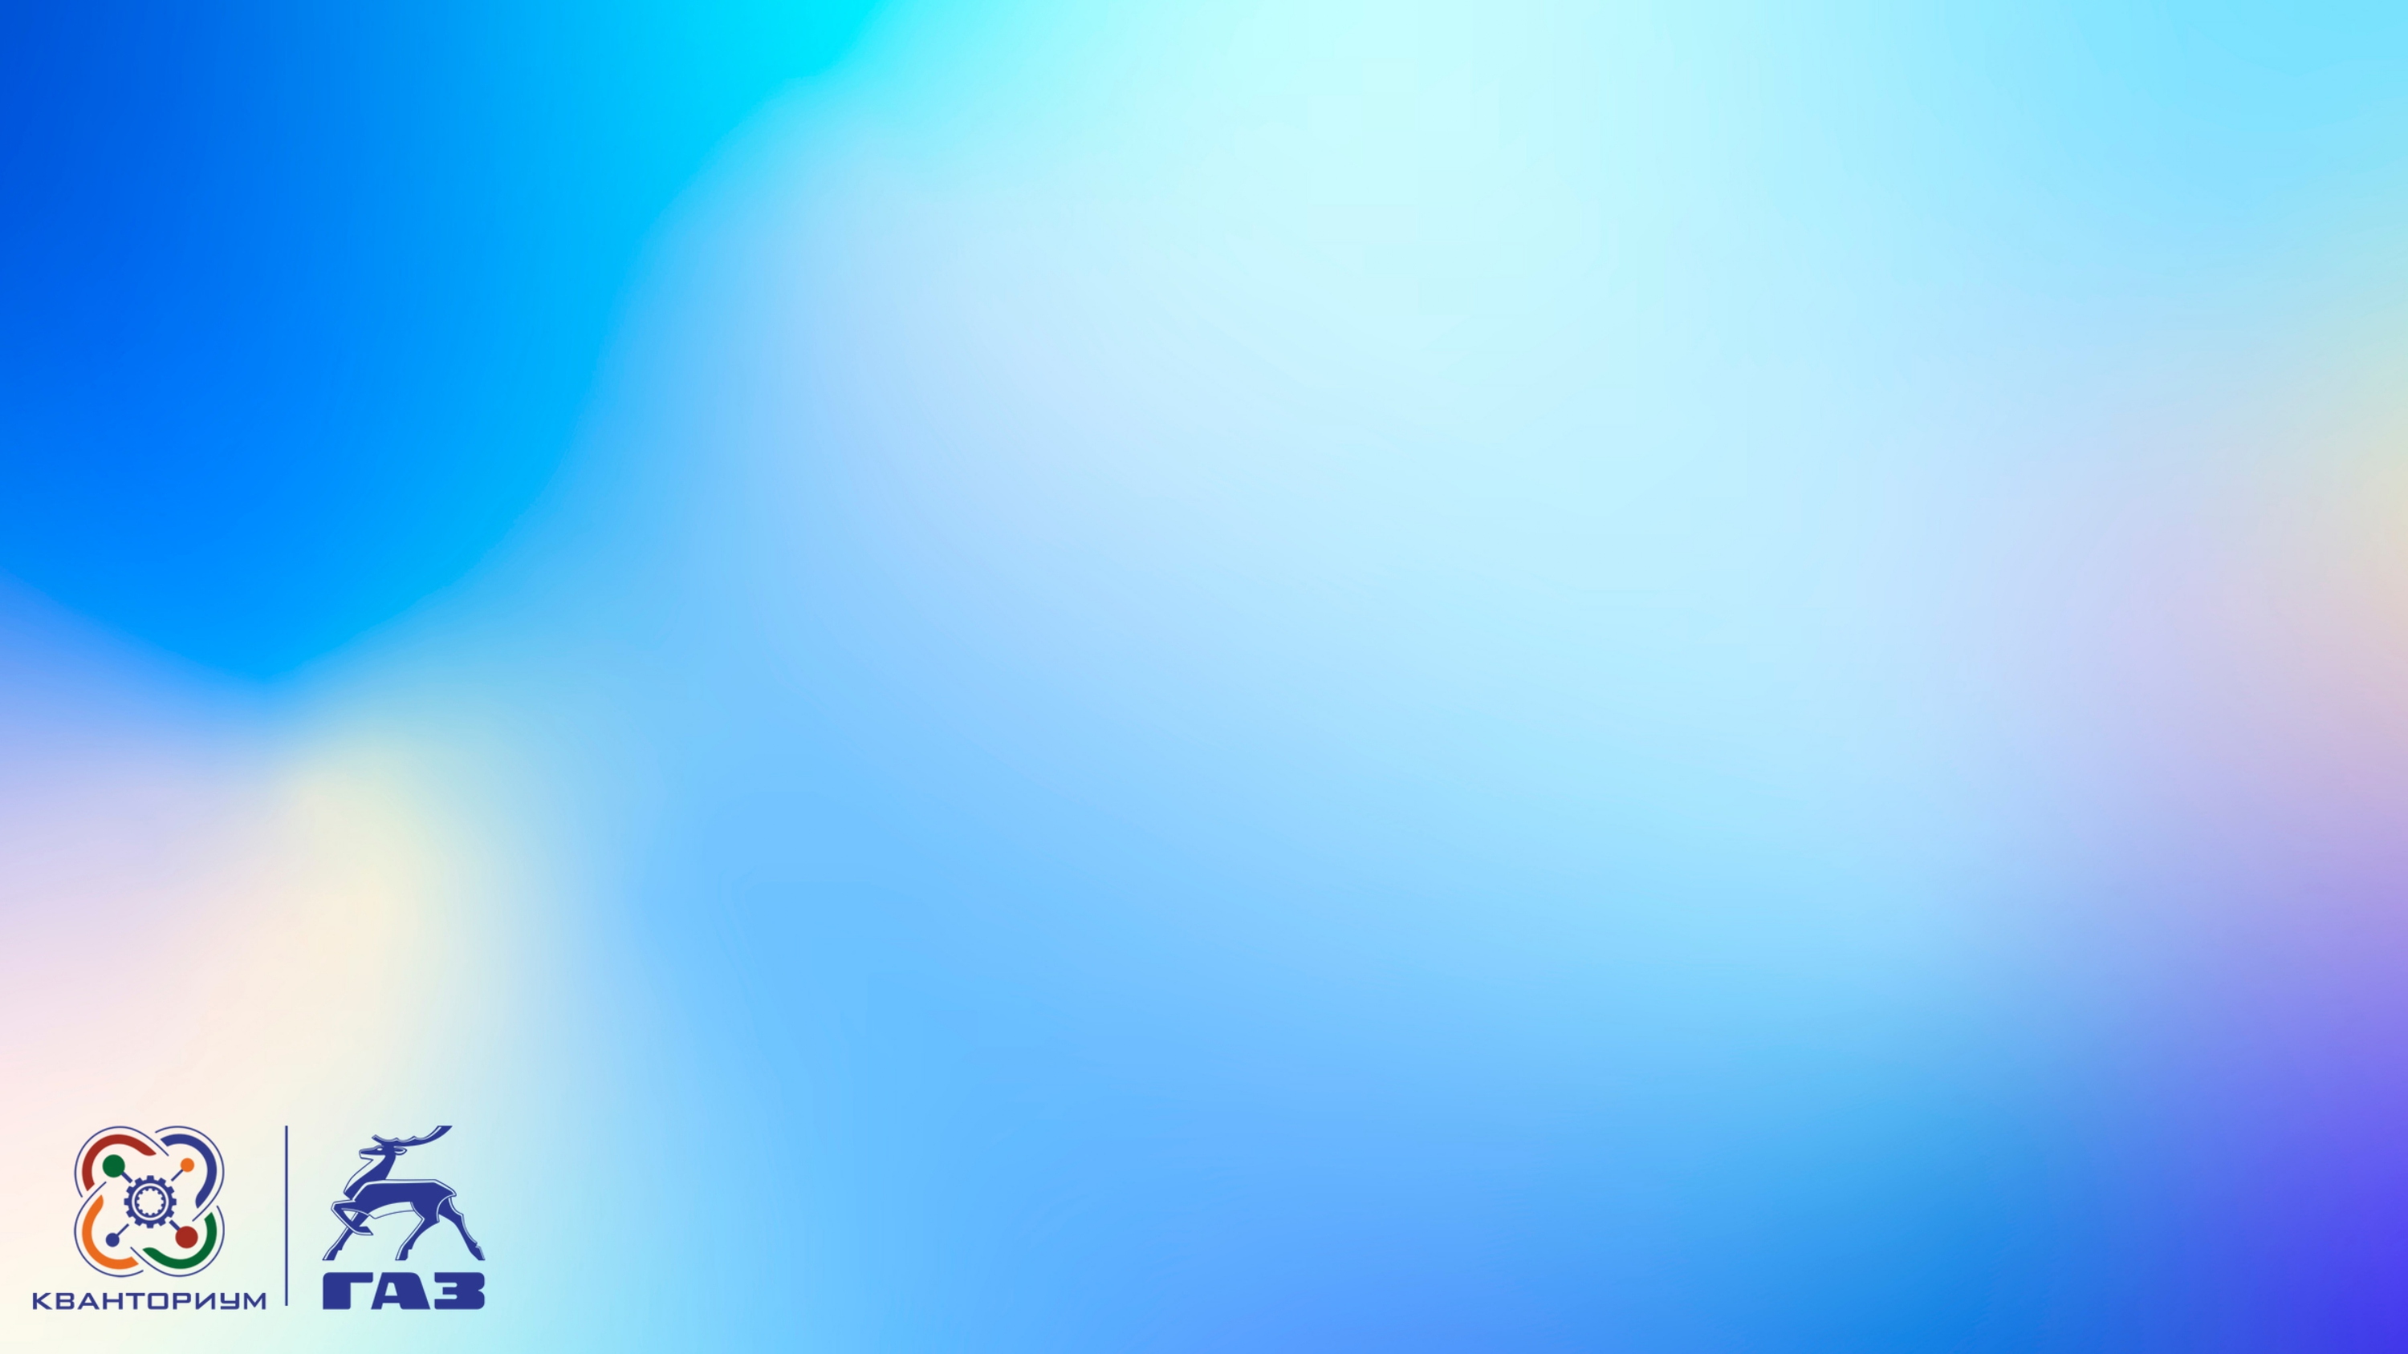
VR детская площадка
Название твоей команды
(или группы):
Участник 1
Участник 2
Участник 3
2024 год

Slide 2

Для оформления твоей презентации мы предлагаем тебе два вида слайдов:
с оленем
без оленя
Тебе нужно просто скопировать эти слайды в нужном количестве! ☺
Обрати внимание, что цвет надписей – сизый
(сизый, текст 2, более тёмный оттенок 50%).
Пожалуйста, не используй чёрный.
Если имеется необходимость добавить ещё один цвет:
подумай, нужно ли тебе это
посоветуйся с наставником
вернись к первому пункту
в крайнем случае используй белый!

Slide 3
Montserrat – это название семейства шрифтов, который используется
в данной презентации.
Скачай и установи его, если до сих пор этого не сделал.
Montserrat - Google Fonts
Не бойся выделять акценты жирным, использовать курсив
и подчёркивать важную информацию!
Не забывай о том, что презентация – дополнение твоего выступления.
На ней не должно быть много текста, только краткие тезисы!
Мы верим, что у тебя всё получится! Дерзай!

Slide 4
Актуальность и суть проекта
Поиграть детям которые не могут поиграть в реальности примеры : в дождь, дети с огранничеными возможностями

Slide 5
Цель и задачи проекта
Просто набрать популярность.

Slide 6
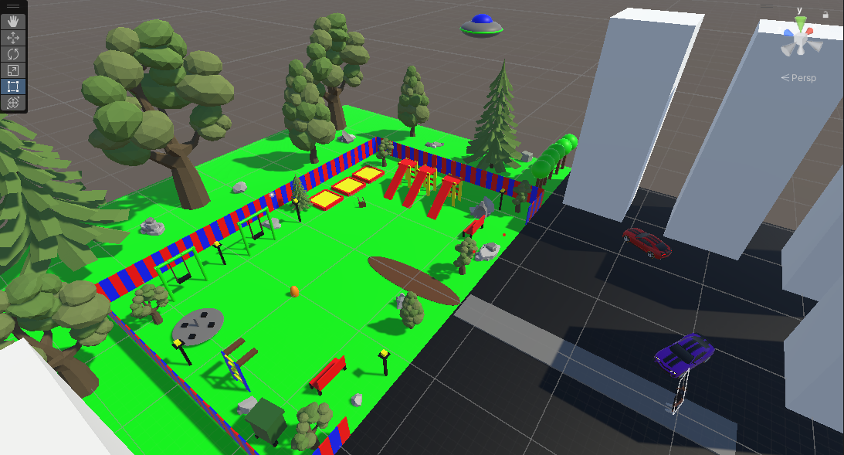
Анализ существующих решений

Slide 7
Анализ существующих решений
Параметр сравнения | Аналог 1 | Аналог 2 | Ваше решение
Параметр 1
Параметр 2
Параметр 3
Параметр 4
Параметр 5
Параметр 6
Параметр 7

Slide 8
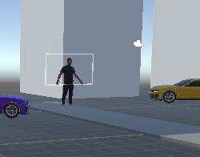
Потенциальные потребители
Кто угодно.

Slide 9
Описание достигнутого результата
Краткое описание (с фото) того, что вам удалось сделать.
Как прошли предварительные испытания?

